Slide 1
Orientation après la 3ème
Collège Anita CONTI
SAINT-NAZAIRE
CIO St Nazaire
09 mars 2023

Slide 2
Bac général
Bac technologique
Bac professionnel
8 séries
90 spécialités
Terminale générale
Terminale technologique
Terminale
professionnelle
CAP
Plus de 200 spécialités
Première générale
Première technologique
Première professionnelle
CAP
2ème année
2nde générale et technologique*
2nde professionnelle
CAP
1ère année
*ou 2nde spécifique
Après la 3ème

Slide 3
2nde générale et technologique Horaires des enseignements communs
Français 4h
Mathématiques 4h
Physique-chimie 3h
Histoire-géographie 3h
Langues vivantes : LV1+LV2 5h30
Éducation physique et sportive 2h
Sciences et vie de la terre 1h30
Sciences numériques et technologiques 1h30
Sciences économiques et sociales 1h30
Enseignement moral et civique 18h annuelles
+
Accompagnement personnalisé,
Accompagnement au choix d’orientation,
Heures de vie de classe
+
Travail personnel

Slide 4
0, 1 ou 2 enseignements optionnels: facultatif (1 général et/ou 1 technologique)
Enseignements optionnels généraux (3h)
Latin
Grec
Arts (arts plastiques, cinéma-audiovisuel, histoire des arts, danse, musique ou théâtre)
Education physique et sportive (EPS)
LVC étrangère ou régionale
Langue des signes française
Arts du cirque (6h)
Enseignements optionnels technologiques (1h30)
Management et gestion
Santé et social
Biotechnologies
Sciences et laboratoire
Sciences de l’ingénieur
Création et innovation technologiques
Création et culture-design (6h)
Culture et pratique de la danse, de la musique ou
du théâtre (6h)
Enseignements optionnels en lycées agricoles
Ecologie-agronomie-territoires-développement durable (enseignement général) hippologie et équitation ou autres pratiques sportives
Pratiques professionnelles
Pratiques sociales et culturelles (enseignement technologique)

Slide 5
Après la 2nde GT Choix de la voie Générale ou Technologique
Bac technologique
Bac Général
Socle commun d’enseignement général 12h30/13h30
+
Enseignement technologique 15/16h
Socle commun d’enseignement général 16h
+ 3 spécialités au choix en 1ère 12h
+ 2 spécialités conservées en terminale 12h
+ 1 enseignement facultatif 3h
Voies technologiques en 1ère et terminale
STMG Management et de la Gestion
ST2S Santé et du Social
STI2D Industrie et du Développement Durable
STL Laboratoire (au choix: bio-chimie – technologies /physique-chimie)
STAV Agronomie et du Vivant
avec un choix anticipé dès la 2nde
STHR Hôtellerie et de la Restauration
STD2A Design et des Arts Appliqués
S2TMD Théâtre, Musique et Danse

Slide 6
Lycée de secteur : Aristide BRIAND
Options en seconde
Enseignements de spécialités en 1ère et terminale générales
Management et Gestion (MG)
Sciences de l’ingénieur (SI)
Santé Social
Latin
Arts : Musique
EPS
Section européenne espagnol
Séries en 1ère et Terminale technologiques
STMG
STI2D
STSS
STL
Histoire géographie géopolitique sciences politiques (HGGSP)
Humanités littérature et philosophie (HLP)
Littérature langue civilisation étrangère (LLCE) anglais
Maths
Arts : Musique
Physique chimie
Sciences de l’ingénieur (SI)
Sciences de la vie et de la terre (SVT)
Sciences économiques et sociales (SES)

Slide 7
Autres enseignements optionnels, spécialités et séries technologiques hors secteur
Autres options en seconde et lycée concernés
Autres enseignements de spécialité en 1ère et terminale générales et lycées concernés
Théâtre – Galilée à Guérande
LCA Grec – Clémenceau et Guist’hau à Nantes
Arts : Danse – ND Espérance à Saint-Nazaire et E. Mounier à Angers
Arts : Cinéma audiovisuel - Camus et Guist’hau à Nantes
LVC : Italien Joubert Ancenis Arabe Clémenceau Nantes, Chinois J. Verne et Mandela Nantes, Portugais Mandela, Russe La Colinière Nantes, Breton La Colinière, Langue des signes Les Bourdonnières Nantes
Création et Culture Design - lycée Livet à Nantes
Culture et pratique de la danse, musique, théâtre - lycée Mandela
EPS – lycées A. Césaire Clisson et Moquet Châteaubriant
Arts : Danse – lycée J. du Bellay Angers
Arts : Théâtre – lycée La Colinière Nantes
Arts : Cinéma audiovisuel – Guist’hau Nantes
LLCE Allemand, Italien – A. Césaire Clisson
LLCA Latin – lycées Camus et Guist’hau à Nantes
LLCA Grec – lycées Guist’hau
Autres voies technologiques
STHR - lycées Saint-Anne à Saint-Nazaire et Nicolas Appert à Orvault
S2TMD – lycée Nelson Mandela à Nantes
STD2A – lycées Livet et La Joliverie à Nantes
STAV – lycée Jules Rieffel à Saint Herblain

Slide 8
Voie professionnelle: CAP ou Bac pro choisir un métier ou un domaine
Exemples sur le secteur :
Peintre, plombier, menuisier, maçon, plâtrier, chef d’équipe
Cuisinier, serveur en restauration, assistant technique en collectivité ou à domicile
Mécanicien auto, motocycle, de matériel d’espace vert
Electricien, électrotechnicien, soudeur, technicien d’usinage
Technicien de maintenance industrielle, en aéronautique, Pilote de ligne automatisée
Vendeur, employé de commerce, fleuriste
Assistant RH ou comptable, agent d’accueil, assistant maquettiste
Tailleur-couturier, assistant modéliste
Jardinier-paysagiste, horticulteur, pisciculteur, conchyliculteur…
En 2nde bac pro choix d’une famille de métiers

Slide 9
Voie professionnelle En 2nde bac pro choix d’une famille de métiers
tous les bacs pro d’une même famille
ne sont pas toujours préparés
dans un même lycée pro
Exemple de famille de métiers « Métiers de la relation clients » (en 2nde pro) pour préparer les bacs suivants :
Bac pro Métiers de l’accueil
Bac pro métiers du commerce et de la vente – Option A espace commercial
Bac pro métiers du commerce et de la vente – Option B prospection
Exemple de métiers spécifiques
Bac pro Métiers de la mode – vêtements
Bac pro ASSP Accompagnement soins et services à la personne

Slide 10
Préparer un CAP ou un BAC professionnel :
sous statut scolaire ou par apprentissage
Lycée professionnel
Statut scolaire
- Cours d’enseignement général
- Cours en atelier
- 12 à 22 semaines de stages
- Vacances scolaires
CFA/entreprise
Statut salarié
- 1/3 cours en CFA
- 2/3 formation en entreprise
- Salaire
- 5 semaines de congés par an
Affectation sur dossier
Trouver une entreprise Pré-inscription au CFA
Diplômes préparés identiques :
CAP, BAC PRO/Brevets Pro, BTS, Diplômes d’Ingénieur
Notes:
10

Slide 11
Lycée André Boulloche à Saint-Nazaire
CAP MI Menuisier Installateur statut scolaire ou apprentissage (15 places)
CAP PAR Peintre applicateur de revêtement apprentissage possible en 2ème année
CAP MIS Monteur installateur de sanitaire apprentissage possible en 2ème année
Pensez aux mini-stages !
2de pro Métiers de la construction durable du bâtiment et des travaux publics
Bac pro AFB Aménagement et Finition du Bâtiment sous statut scolaire (15 places)
Bac pro ORGO Organisation du Gros Œuvre apprentissage possible en 2ème année (15 places)
Bac pro MAV Menuiserie Aluminium Verre apprentissage possible en 2ème année (15 places)
Bac pro TMA Technicien Menuisier Agenceur
2de pro Métiers du numérique et de la transition énergétique
Bac pro ICCER Installateur en Chauffage Climatisation et Energies Renouvelables apprentissage possible 2ème année (12 places)
Bac pro MFER Métiers du Froid et des Energies Renouvelables apprentissage possible 2ème année (12 places)

Slide 12
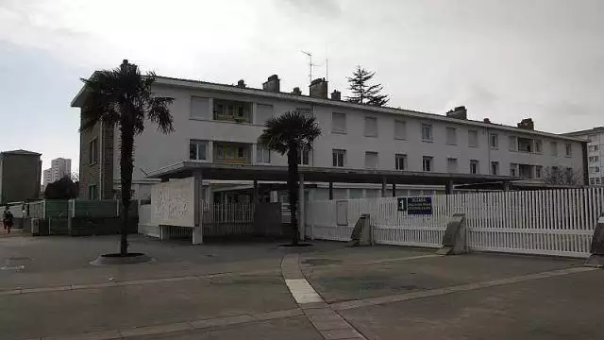
Lycée Brossaud Blancho à Saint-Nazaire
CAP RICS Réalisation Industrielle en Chaudronnerie et Soudage (15 places)
CAP électricien (15 places)
CAP PSR Production et Services en Restauration (12 places)
CAP ATMFC Assistant Technique en Milieu Familial et Rural (12 places)
CAP EPC Equipier Polyvalent de Commerce (15 places)
Pensez aux mini-stages !
2de pro de l’aéronautique
Bac pro Aéronautique option avionique (recrutement spécifique)
Bac pro Aviation générale
2de pro Métiers de la réalisation
d’ensembles mécaniques industriels
Bac pro TCI Technicien en Chaudronnerie Industrielle
Bac pro Technicien en Réalisation de Productions Mécaniques
2de pro Métiers de la relation client
Bac pro MRC Métiers du Commerce et de la Vente (option A et B)
2de pro Métiers de la gestion administrative, du transport et de la logistique
Bac pro AGORA Administration Gestion
Bac pro Organisation des Transports de Marchandises
Bac pro ASSP Accompagnement, Soins et Services à la Personne

Slide 13
Lycée Heinlex à Saint-Nazaire
2de pro Métiers du pilotage et de la maintenance d’installations automatisées
Bac pro Maintenance des Systèmes de Production Connectés (24 places)
Bac pro Procédés de la Chimie, de l’eau et du Papier Carton (15 places)
Bac pro PLP Pilote de Ligne de Production ( 15 places), apprentissage possible en 1ère
Bac pro Métiers de la Mode option Vêtement (15 places)
Pensez aux mini-stages !

Slide 14
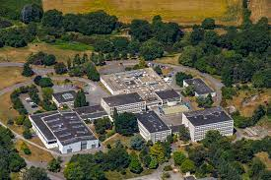
Lycée Olivier Guichard à Guérande
CAP Fleuriste
CAP Maintenance des matériels option espaces verts
CAP Jardinier paysagiste en apprentissage (20 places)
CAP Cuisine
Pensez aux mini-stages !
2de pro Métiers des productions
Bac pro Conduite de productions horticoles
Bac pro Productions aquacoles (16 places)
2de pro Métiers de la nature-paysage-jardins-forêt
Bac pro Travaux paysagers
2de pro Métiers de la maintenance des matériels et des véhicules
Bac pro Maintenance des véhicules automobiles
Bac pro Maintenances des matériels espaces verts
2de pro Métiers de l’hôtellerie et de la restauration
Bac pro Cuisine
Bac pro Commercialisation et services en restauration
Bac pro Cultures marines

Slide 15
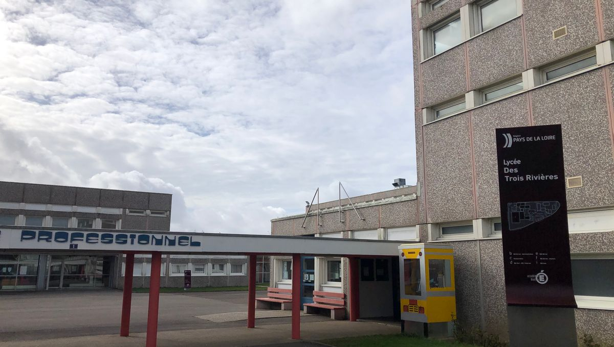
Lycée Les 3 Rivières à Pontchâteau
CAP EPC Equipier polyvalent de commerce
CAP Electricien-Aéronautique option avionique
Porte ouverte : samedi 11 mars 2023 de 9h à 13h
Pensez aux mini-stages !
2de pro Métiers des transitions numérique et énergétique
Bac pro MELEC Métiers de l’électricité et de ses environnements connectés
2de pro Métiers de la réalisation d’ensembles mécaniques et industriels
Bac pro TCI Technicien de chaudronnerie industrielle
2de pro Métiers de la relation client
Bac pro Accueil
Bac pro AMACV Artisanat et Métiers d’Art option Communication Visuelle pluri-média

Slide 16
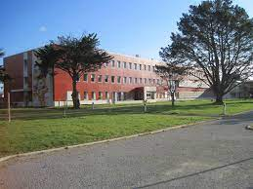
Lycée Albert Chassagne à Paimboeuf
CAP Electricien
CAP Maintenance des véhicules option Motocycles
Pensez aux mini-stages !
2de pro Métiers de la relation client
Bac pro Métiers de l’accueil
Bac pro Métiers du commerce et de la vente option A (animation et gestion de l’espace commercial)
2de pro Métiers de la maintenance des matériels et des véhicules
Bac pro Maintenance des véhicules option Motocycles

Slide 17
Mini stages en LP et CFA
Portes ouvertes
des établissements
Discuter de
ses intérêts
ses gouts
Orientation
Forum des métiers
Rencontrer les enseignants
Rencontrer
un Psy-En spécialité orientation

Slide 18
LES PROCÉDURES D’ORIENTATION
ET D’AFFECTATION
1
ORIENTATION
2
AFFECTATION
3
INSCRIPTION

Slide 19
1
ORIENTATION
Dossier d’orientation
Scolarité services – France Connect
Décision d’orientation
Affectation - inscription
Projet, stage, intentions

Slide 20
1
ORIENTATION
Sur le compte e-lyco du Responsable :
Saisie des intentions provisoires d’orientation
Par ordre de préférence
VALIDER
Janvier-février 2023
Le conseil de classe saisit un avis provisoire d’orientation :
Les parents peuvent consulter l’avis provisoire du conseil de classe pour chaque intention
Le parent ayant effectué la saisie doit accuser réception de l’avis provisoire du conseil de classe.
Mars 2023
Saisie des vœux définitifs d’orientation par ordre de préférence
VALIDER
Mai 2023
Le conseil de classe saisit une proposition définitive d’orientation :
Le parent doit accuser réception de la proposition définitive du conseil de classe
si accord avec la famille = décision d’orientation si désaccord = entretien préalable
Juin 2023
Notes:
jusqu'au 23 janvier

Slide 21
2
AFFECTATION
Après la décision d’orientation, une place va être proposée à l’élève,
en fonction de ses demandes et des capacités d’accueil des établissements
Sur le compte e-lyco du Responsable demander l’affectation
10 demandes possibles par ordre de préférence
1 demande = 1 formation dans 1 établissement
ATTENTION : il y a parfois plus de demandes que de places,
d’où la nécessité de faire plusieurs vœux !
Notes:
21

Slide 22
2
AFFECTATION
Pour la voie professionnelle
Classement des candidats selon leur dossier:
Évaluation des compétences
Avis du chef d’établissement : appréciation de la motivation de l’élève
Résultats (résultats scolaires x coefficients )
Et admission en fonction des capacités d’accueil
Pour la voie Générale et technologique
L’élève est prioritaire pour l’admission dans son lycée de secteur
Demandes de dérogation motivée pour des demandes hors secteur
Recrutements particuliers dès Mars
pour quelques CAP, bac pro , 2nde GT avec options ou sections rares

Slide 23
Motifs de demande de dérogation par ordre de priorité
Elève en situation de handicap (notification MDPH)
Elève nécessitant une prise en charge médicale importante à proximité du lycée demandé (certificat médical)
Elève boursier
Elève dont un(e) frère/sœur est déjà scolarisé(e) dans l’établissement demandé
Elève dont le domicile est situé en limite de secteur et proche du lycée demandé
Elève devant suivre un parcours scolaire particulier (section sportive, linguistique, LVA, LVB non dispensée dans le lycée de secteur)
Convenances personnelles
Source : ac-nantes.fr

Slide 24
INSCRIPTION
3
ATTENTION
La décision d’affectation n’équivaut pas à l’inscription
Fin Juin:
résultats de l'affectation
Jusqu’en Juillet :
l'établissement d'accueil vous prévient des dates et documents utiles pour l’inscription
Se préinscrire en CFA pour les formations sous statut d’apprentissage mais l’inscription n’est validée qu’à la signature du contrat par l’employeur

Slide 25
Pour plus d’informations …
Portes ouvertes des établissements
Mini-stages en lycées pro et CFA
https://www.onisep.fr/Choisir-mes-etudes/Au-lycee-au-CFA#Au-lycee-general-et-technologique
https://www.nouvelle-voiepro.fr/
https://www.choisirmonmetier-paysdelaloire.fr/
https://www.cidj.com/

Slide 26
Votre Psychologue Education Nationale Spécialité orientation scolaire et professionnelle Sigrid PETIT
Permanences au collège
Le Vendredi
Prise de RDV auprès de la vie scolaire
Permanences au CIO de Saint-Nazaire
Le Mardi après-midi
Prise de RDV au 02 40 22 04 85

Slide 27
Merci de votre attention
CIO Saint Nazaire
215 bd Laënnec
44600 St Nazaire
02 40 22 04 85

